Slide 1
Отчет преподавателя химии Жакибаева С.Б. за период с 2013 по 2015 годы .

Slide 2
Цель: Соискание должности учителя химии, поиск интересной и достойно оплачиваемой работы.
Дата рождения: 03.03.1955 г.
Образование:1972-1977 гг. КАРГУ, Химический факультет
Специальность: «Химик, преподаватель химии»
Опыт работы:
1977-1979 гг. Нуринский район,савхоза «Урожайный»
Должность: Преподаватель химии
Профилирующий предмет: Химия
1979-1984гг.ХМИ(химико-металлургический институт)
Должность: Старший инженер лаборатории ФХМШ(физико-химия металлургических шлаков)
Обязанности: Исследования физико-химических свойств доменных шлаков
1981-1982 гг. КАРГТУ
Должность: Преподаватель химии по совместительству

Slide 3
1985-1982 гг. Шахта «Кузембаева»
Должность: Проходчик, должность звеневой
1993-1999гг. АО «Трансснабсервис»
Должность: Начальник коммерческого отдела
2000-по 2013год: АО «Евразиан Фудс» Карагандинский маргариновый завод
Должность: Машинист аммиачных холодильных установок.Старший смены.
С 2013г. учитель химии в КГУ СОШ №10.
Профессиональные навыки компьютерных программ:
Пользователь ПК
С 2013 года по настоящее время работаю в КГУ СОШ №10 преподавателем химии .
Дополнительные сведения:
Неоднократно отмечался за хорошую работу, благодарностями, премиями, ценными подарками

Slide 4
За время работы в школе я показал следующие результаты:
Учащиеся 8-11 классов показали хорошие результаты в Олимпиадах по химии и в научно –исследовательских работах.

Slide 5
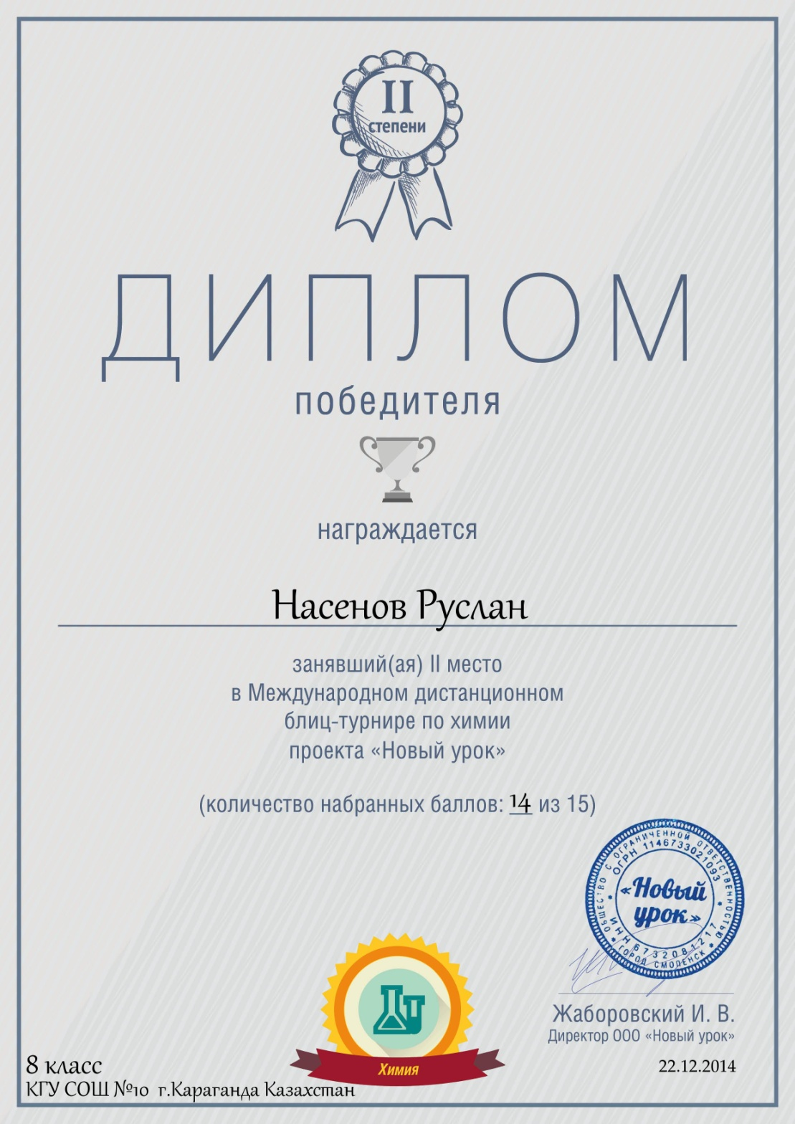

Slide 6


Slide 7


Slide 8
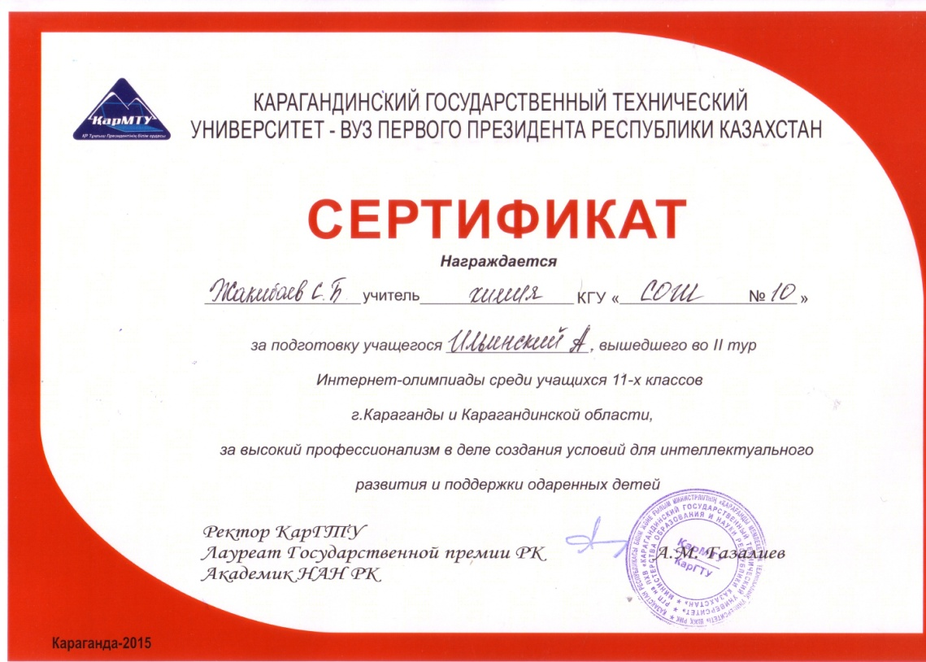
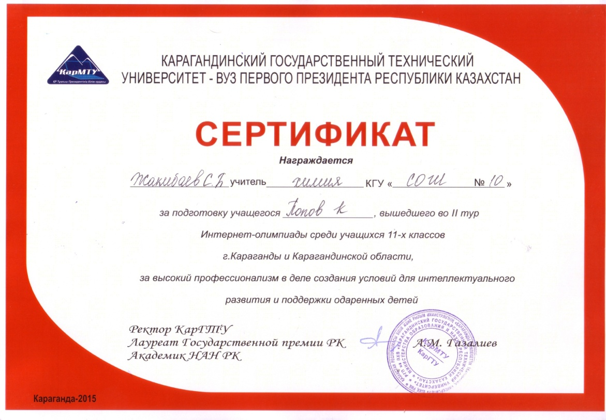

Slide 9
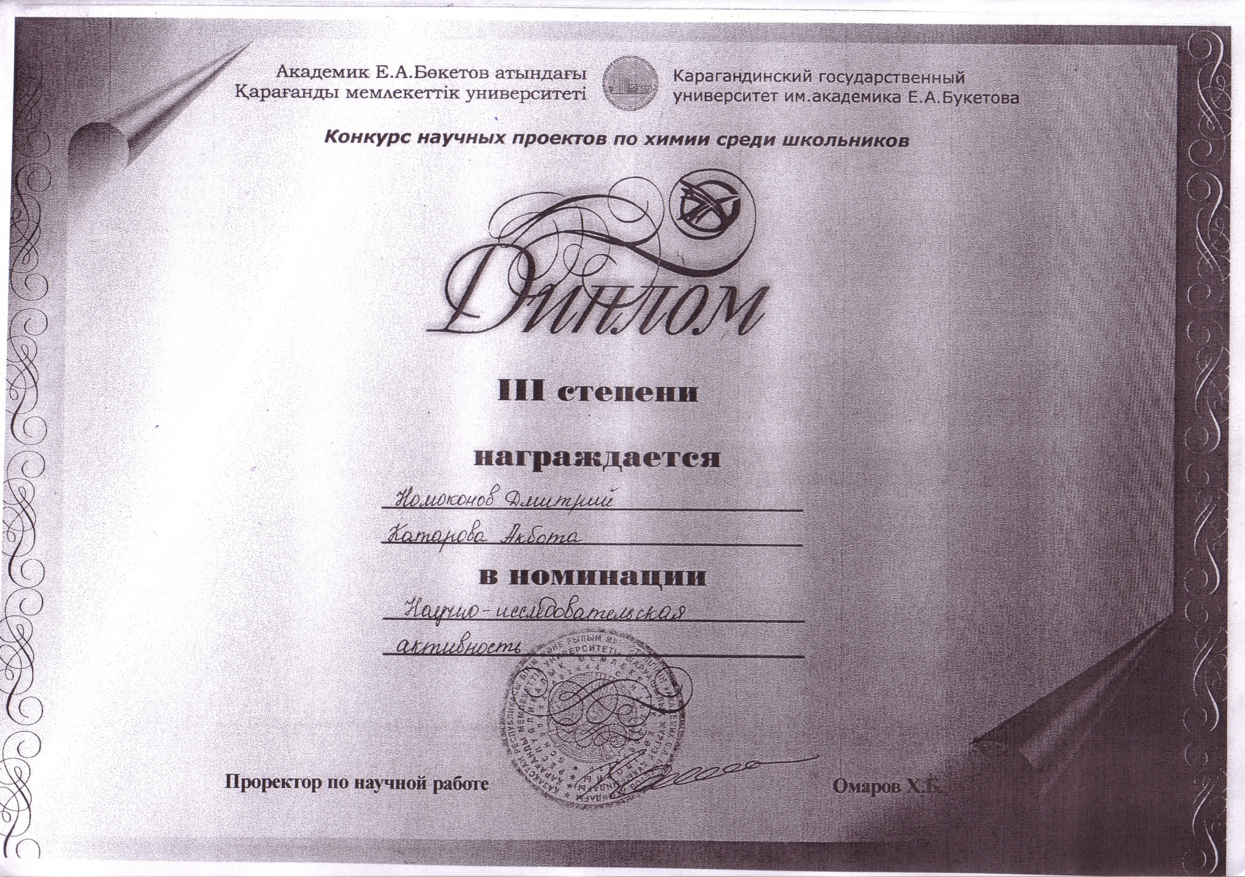

Slide 10
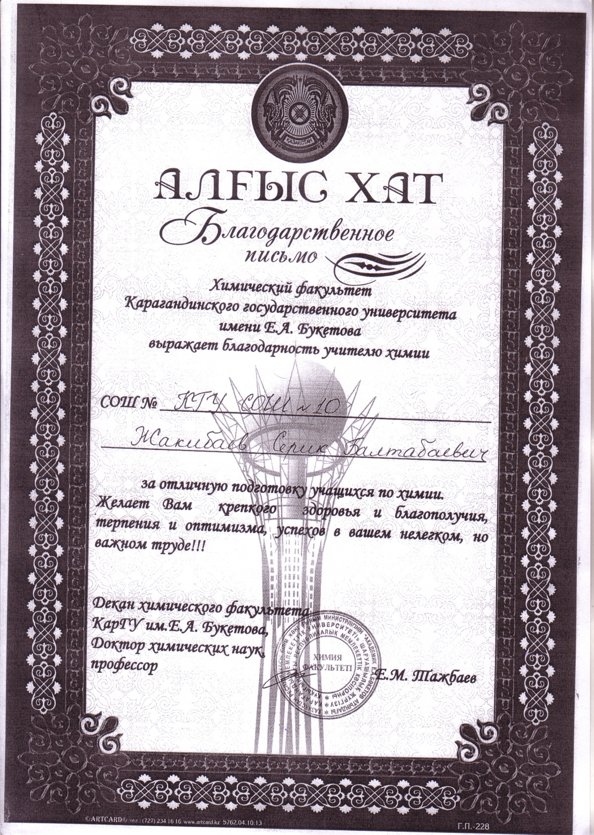

Slide 11
Спасибо за внимание!

